Slide 1
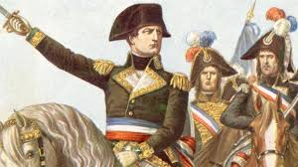
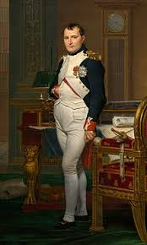
NAPOLEON
BONAPARTE

Slide 2
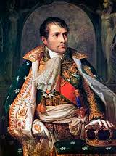
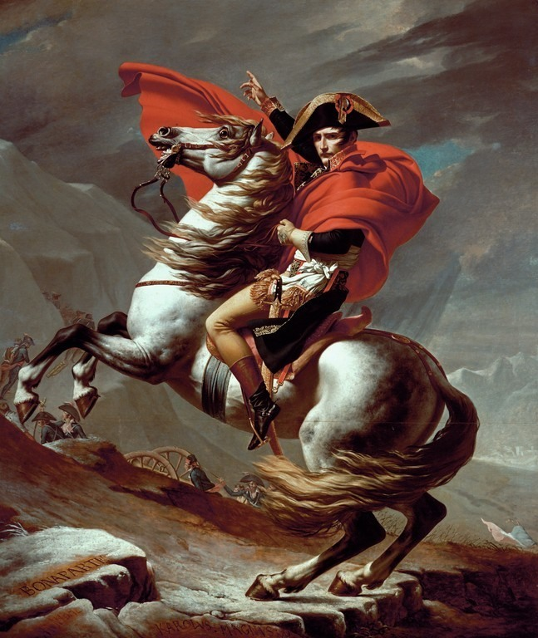

KDO JE BIL NAPOLEON BONAPARTE?
NAPOLEON BONAPARTE JE BIL SIN URADNIKA PLEMIŠKEGA RODU NA KORZIKI
NAPOLEON JE BIL KARIZMATIČNI VODJA FRANCIJE OD LETA 1799, 18. MAJA 1804 PA SE JE OKLICAL ZA PRVEGA CESARJA FRANCIJE Z IMENOM NAPOLÉON I LE GRAND
NAPOLEON JE VELJAL ZA ENEGA TAKO IMENOVANIH RAZSVETLJENIH MONARHOV.

Slide 3
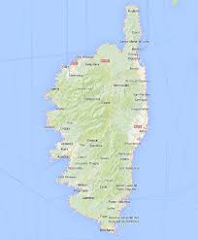

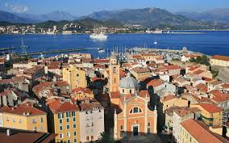
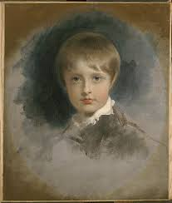
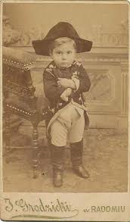
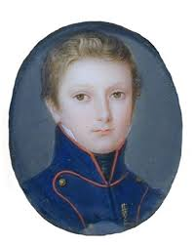
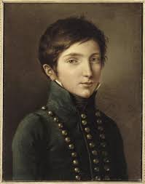
OTROŠTVO
15. avgust 1769, Ajaccio, Korzika, Francija
OD 9-GA LETASE JE IZOBRAŽEVAL V FRANCOSKIH VOJAŠKIH ŠOLAH

Slide 4
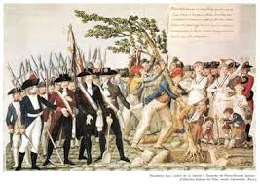
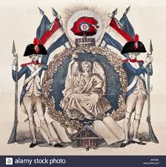
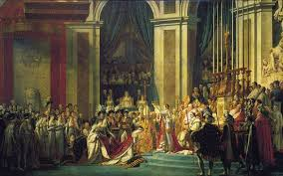
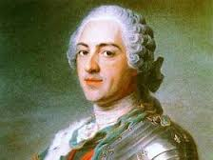


ZAČETKI VOJSKOVANJA
KRONANJE
FRANCIJA SE ZAPLETE V VEČ VOJN
NAPOLEON SE IZKAŽE KOT GENERAL
1799: IZVEDE DRŽAVNI UDAR
CESARSTVO TEMELJI NA NAČELIH FRA. REVOLUCIJE
RAZVOJ
FRANCIJE OD 1789 DO 1804
KRALJEVINA:V ČASU LUDVIKA XVI.
REPUBLIKA:
FRA. REVOLUCIJA ODPRAVI KRALJEVINO(1792)
CESARSTVO: NAPOLEON SE OKLIČE ZA CESARJA(1804)

Slide 5
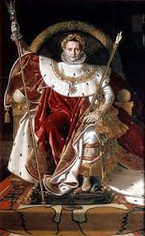
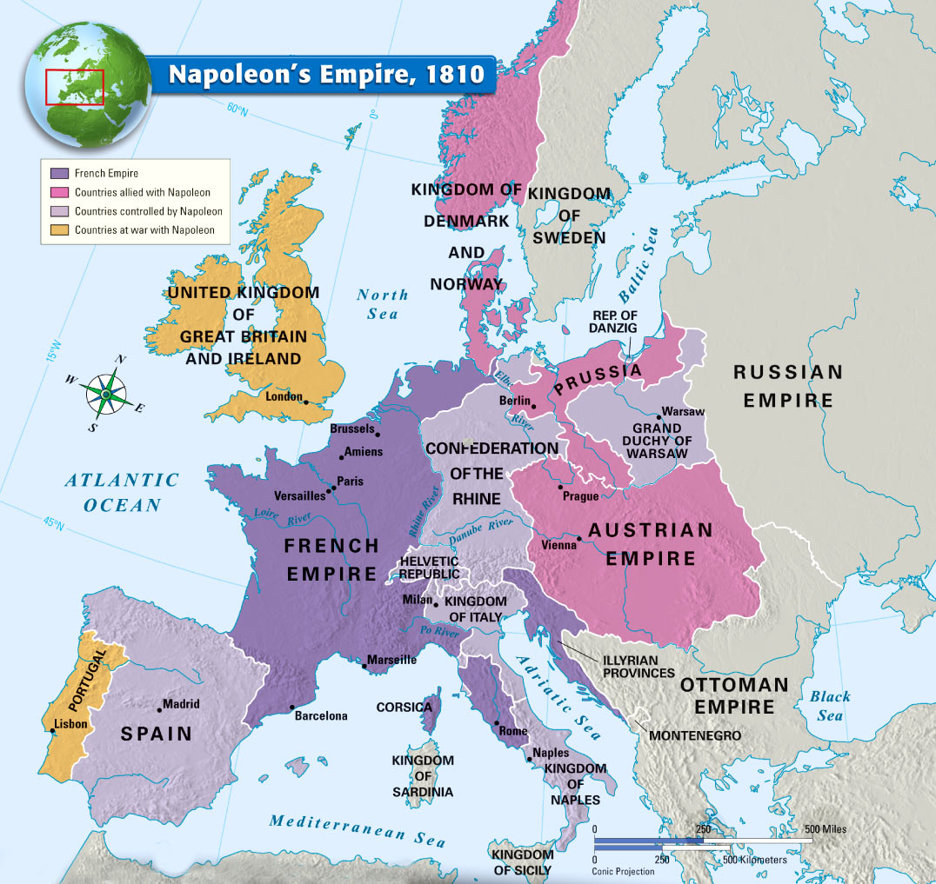
DRŽAVNI UDAR
OBČI
DRŽAVLJANSKI
ZAKONIK
NAPOLEON UVEDE NOVO USTAVO:
UZAKONILI PRIDOBITVE REVOLUCIJE (ENAKOST PRED ZAKONOM)
POTRDILI LOČITEV CERKVE OD DRŽAVE
UVEDEL DAVČNE REFORME IN PRENOVO ŠOLSKEGA SISTEMA

Slide 6
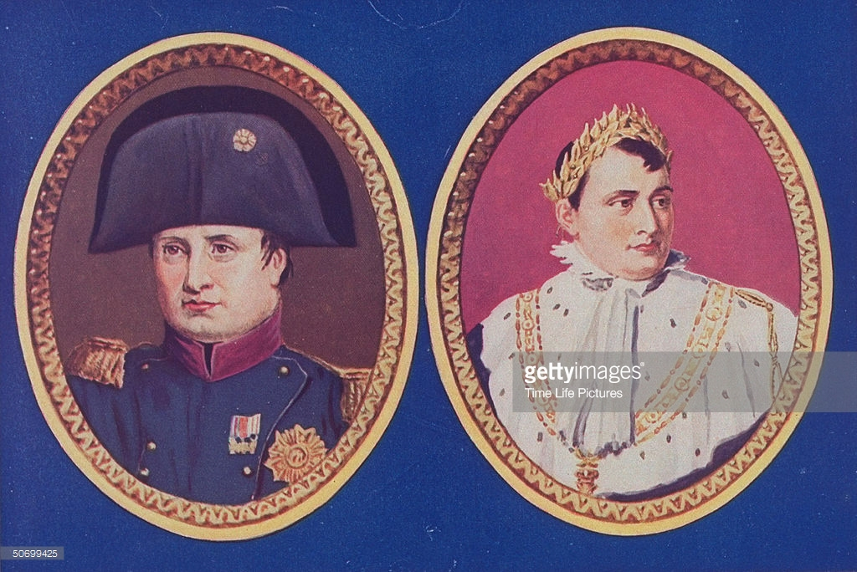
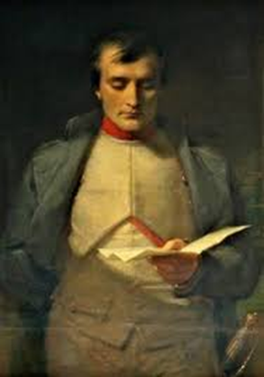
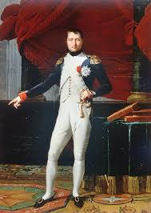

VODSTVO DRŽAVE - BONAPARTIZEM
DRŽAVO VODI SAM
USTANOVI NOVO PLEMSTVO,ODVISNO OD NJEGOVE NAKLONJENOSTI
POLITIČNA VOLJA LJUDI OMEJENA – VZKLIKANJE / ODOBRAVANJE
POMILOSTITEV ZA POLITIČNE BEGUNCE

Slide 7
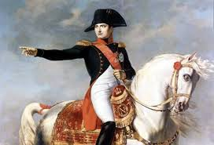
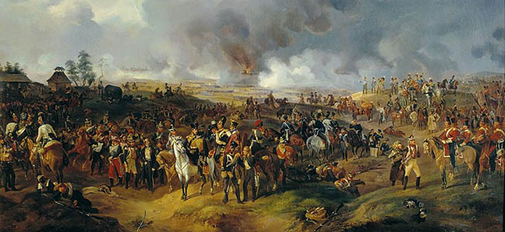
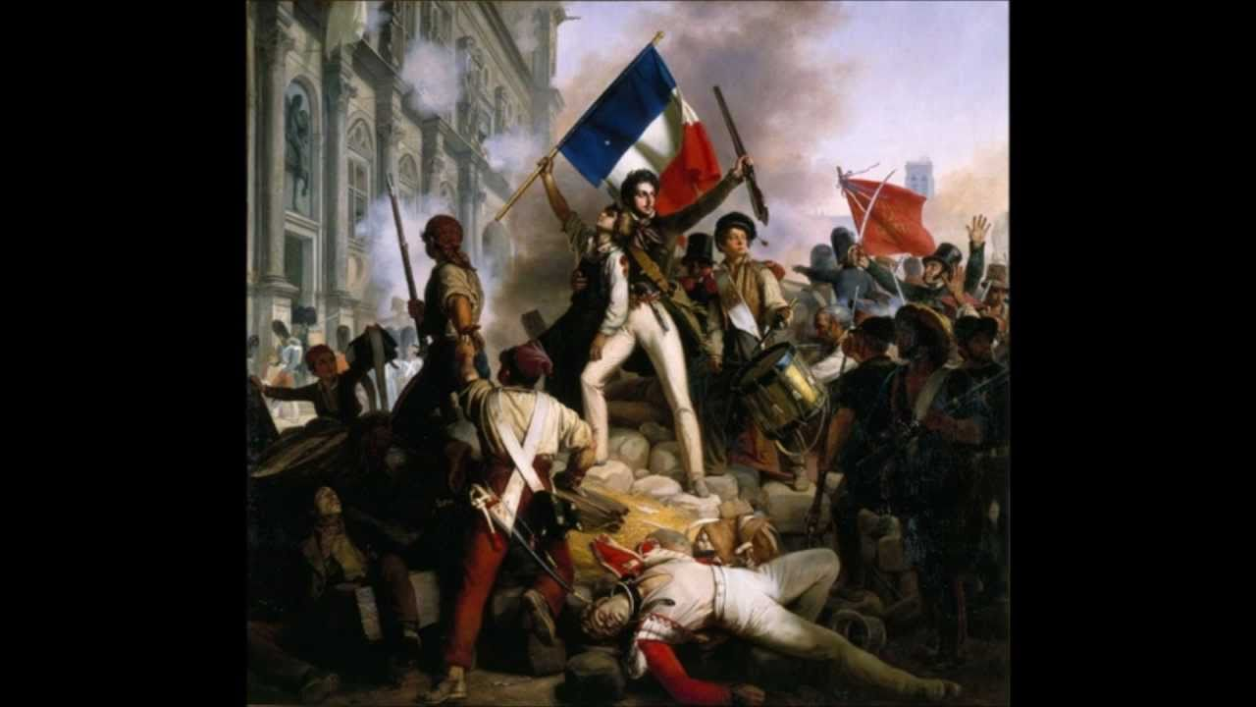
VODSTVO DRŽAVE - BONAPARTIZEM
NAPOLEON OBLAST ZAVARUJE,SAJ JE S POLICIJO IN CENZURO,NADZOROVAL
ŽIVLJENJE V DRŽAVI.
NASPROTNIKE REŽIMA SO ZAPIRALI IN PREGANJALI
Z GOSPODARSKO KRIZO , JE ZAČELA PODPORA BOGATEGA MEŠČANSTVA UPADATI

Slide 8
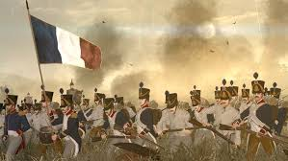



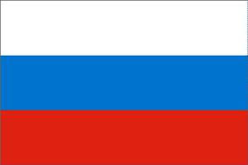
NAPOLEON ZAVLADA EVROPI
KOALICIJA- ZVEZA
OPUSTI OBRAMBNO TAKTIKO
V OSVAJALNIH VOJNAH SE BORI PROTI KOALICIJI TO SO:
AVSTRIJA PRUSIJA
RUSIJA VELIKA BRITANIJA

Slide 9
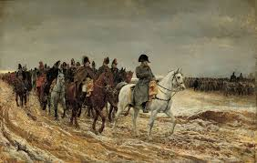
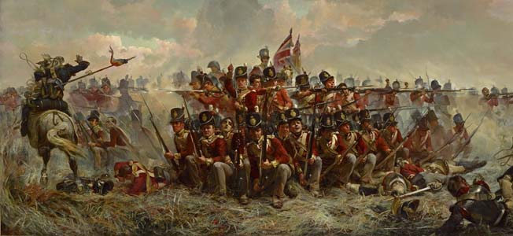
PRVA KOALICIJSKA VOJNA (1792-1797)
SODELOVALE SO:AVSTRIJA, PRUSIJA, NIZOZEMSKA, ŠPANIJA, ANGLIJA - MED TO VOJNO SE JE ZAČEL NAPOLEONOV VZPON - ZAKLJUČILA SE JE Z MIROM Z AVSTRIJO.
FRANCOSKA VOJSKA OSVOJI VELIKO OZEMLJA IN USTANOVI VRSTO DRŽAV POD NJEGOVIM NADZOROM
OB FRANCOSKI ZASEDBI JE PRENEHALA OBSTAJATI BENEŠKA REPUBLIKA
AVSTRIJA DOBI V ZAMENO ZA LEVI BREG RENA NJIHOVO OZEMLJE
POT V EGIPT IN SIRIJO BREZ USPEHA

Slide 10
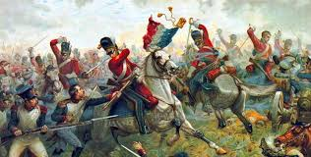
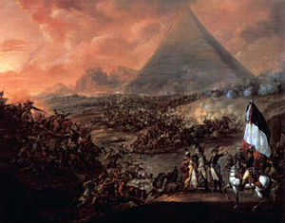
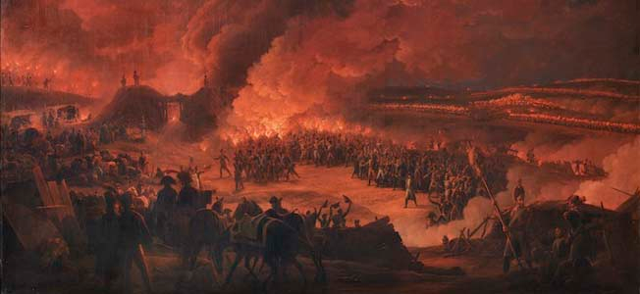
DRUGA KOALICIJSKA VOJNA (1799-1802)
PO ZAČETNIH PORAZIH FRANCIJA DOSEGLA ZMAGO
NA APENINSKEM POLOTOKU SO USATANOVLJENE NOVE DRŽAVE
ZDRUŽITEV VEČIH DRŽAV RAZEN PRUSIJE
AVSTRIJA,V.BRITANIJA, TURČIJA, RUSIJA PROTI FRANCIJI
ZMAGA V BITKI Z MAMELUKI (TURŠKA KONJENICA)

Slide 11

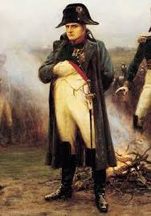

KRATKO OBDOBJE MIRU
PO DRUGI KOALICIJSKI VOJNI
FRANCIJA SE TA ČAS POLITIČNO UTRJUJE

Slide 12
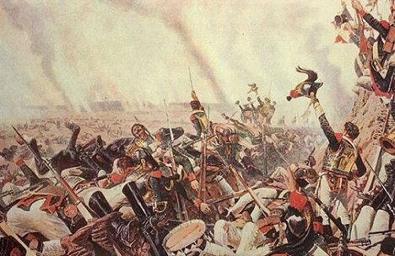
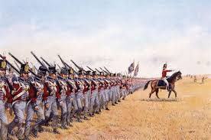
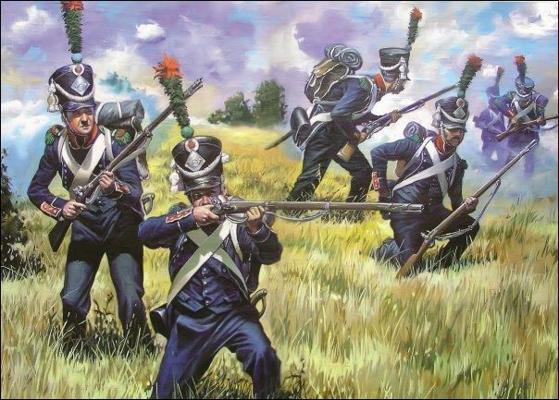
TRETJA KOALICIJSKA VOJNA (1805)
V VOJNO S FRANCIJO OSTANE LE ŠE VB. DOŽIVI VELIKO VELIKO
ZMAGO PRI TRAFALGARJU
NAPOLEON USTANOVI RENSKO ZVEZO (RAZPAD RIMSKEGA CESARSTVA(1806))
NAPOLEON POSEŽE V S.AMERIKO –PRODA LOUSIANO

Slide 13
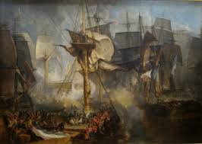
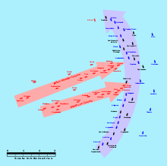
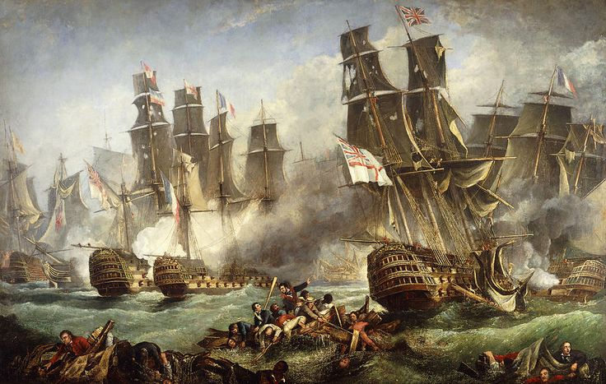
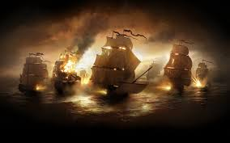
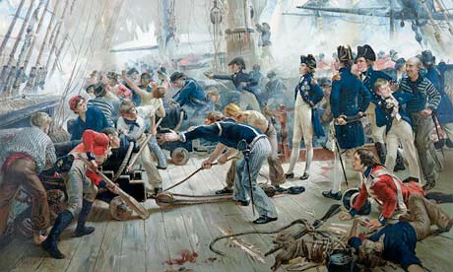
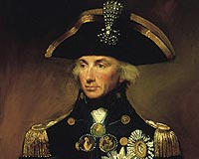
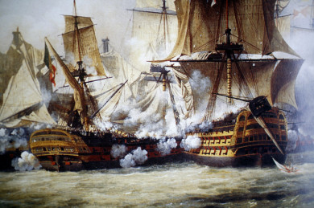
BITKA PRI TRAFALGARJU
BITKA PRI TRAFALGARJU JE BILA POMORSKA BITKA MED ZDRUŽENIM FRANCOSKIM IN ŠPANSKIM LADJEVJEM TER BRITANSKIM LADJEVJEM V ČASU NAPOLEONOVIH VOJN.
DO BITKE JE PRIŠLO 21. OKTOBRA 1805 PRI RTU TRAFALGAR, KO JE NAPOLEON UKAZAL, NAJ ZAPUSTIJO PRISTANIŠČE CÁDIZ. ZDRUŽENO LADJEVJE, KI GA JE SESTAVLJALO TRIINTRIDESET LADIJ, JE V BLIŽINI RTA NALETELO NA ZASEDO SEDEMINDVAJSETIH BRITANSKIH LADIJ POD POVELJSTVOM ADMIRALA HORATIA NELSONA.
VNELA SE JE SRDITA BITKA, V KATERI JE ZDRUŽENO LADJEVJE IZGUBILO DVAINDVAJSET LADIJ, BRITANCI PA NITI ENE. PORAZ ZDRUŽENEGA FRANCOSKO-ŠPANSKEGA LADJEVJA JE NAPOLEONU PREKRIŽAL NAČRTE ZA IZKRCANJE NJEGOVIH ČET V ANGLIJI.

Slide 14

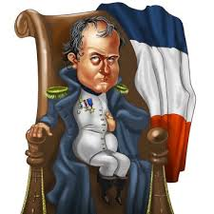
TRI NAPOLEONOVE USODNE NAPAKE

Slide 15
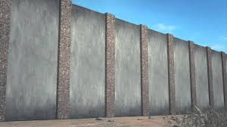
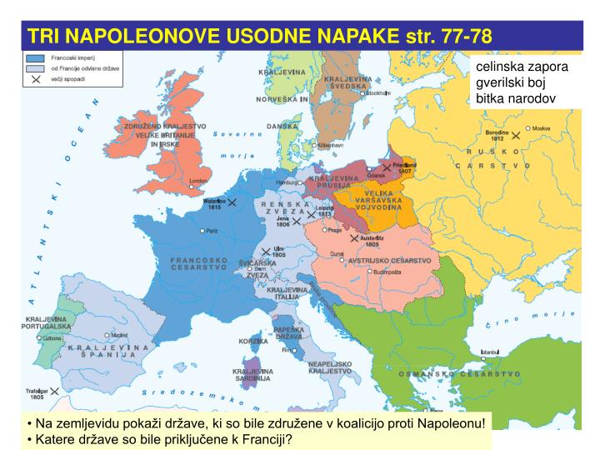
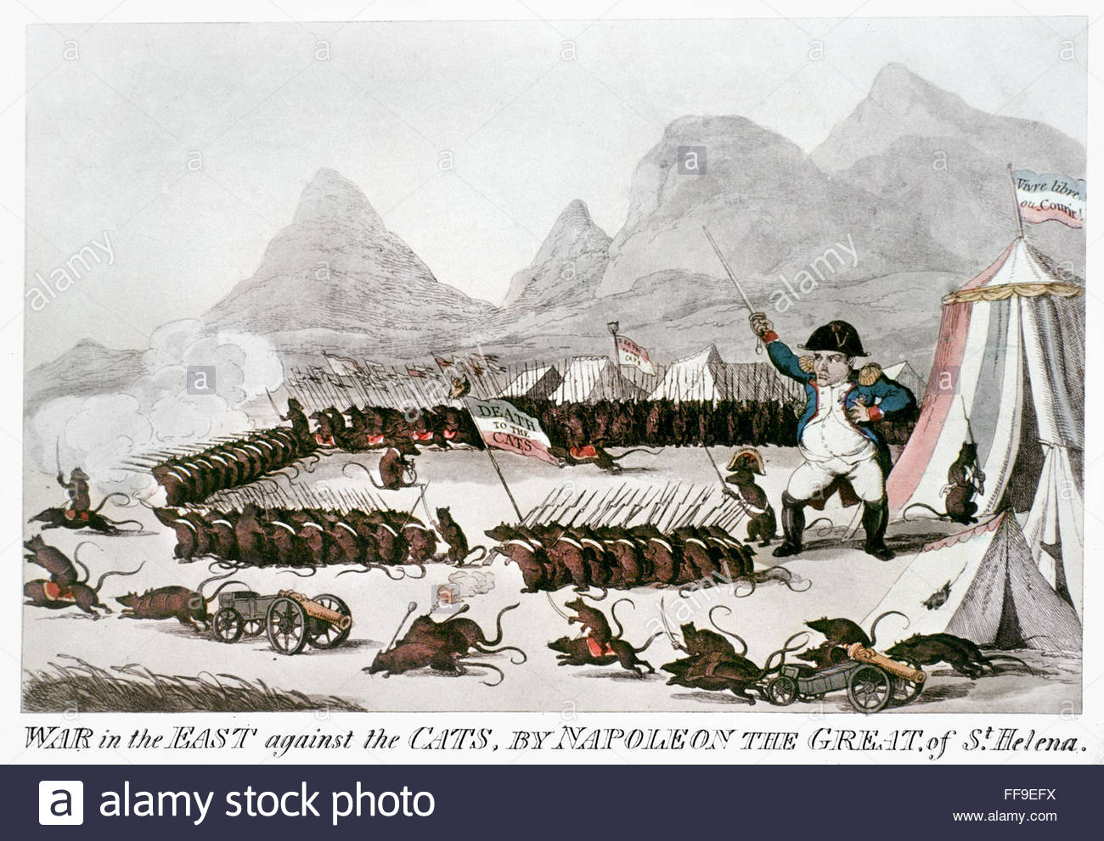
CELINSKA ZAPORA
1806-13
PO PORAZU SE NAPOLEON ODLOČI DA BO VB. PREMAGAL GOSPODARSKO.
RAZGLASITEV CELINSKE ZAPORE
TA ZAPORA EU. DRŽAVAM PREPOVE TRGOVANJE Z VB.
TA POSLEDICE ZAPORE PREMAGA Z TRGOVANJEM S KOLONIJAMI.

Slide 16
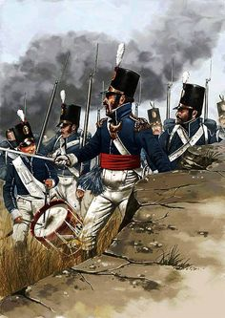
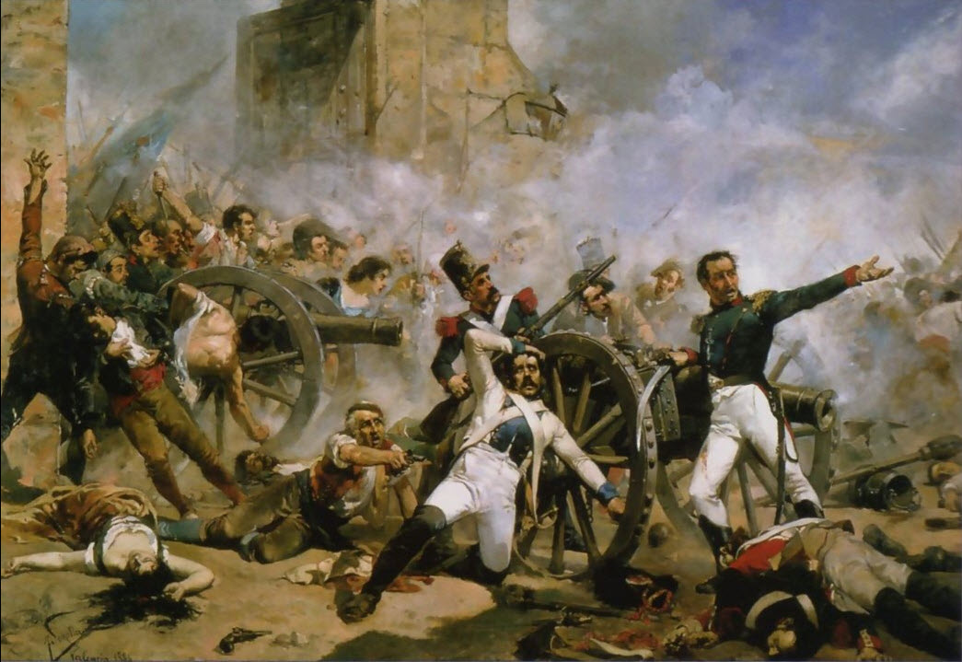
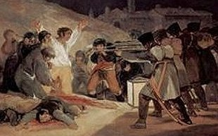
BOJEVANJE NA PIRENEJSKEM POLOTOKU
1808-13
CELINSKO ZAPORO KRŠI PORTUGALSKA, ZATO JO NAPOLEON NAPADE.
VNAME PA SE TUDI VSTAJA PROTI FRANCOZOM V ŠPANIJI
ŠPANCI SE OB POMOČI VB. BRANIJO IN ORGANIZIRAJO GVERILSKI BOJ.
FRAN. VOJSKA V BOJU NEUSPEŠNA.
Gverilsko bojevanje je metoda bojevanja, ki zajema hitre akcije proti nasprotnikovim silam

Slide 17
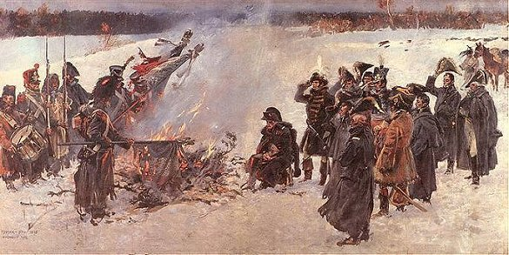
POHOD PROTI RUSIJI - 1812
V RUSIJO SE ODPRAVI DA, BI JO KAZNOVAL, KER NI UPOŠTEVALA CELINSKE ZAPORE PROTI VB.
ČEPRAV RUSIJA DOŽIVI VELIKE PORAZE NAPOLEON NI MOGEL ZMAGATI.
RUSI SO SE JIM IZMIKALI FRANCOZI PA POŽIGALI ZEMLJO.
NAPOLEON UKAŽE UMIK 610.000 VOJAKOM KI PA NAPOTI ZARADI MRAZU IN PODHRANJENOSTI UMREJO
OSTANE JIH LE 5.000

Slide 18
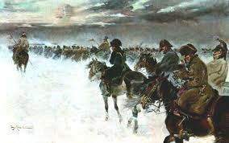
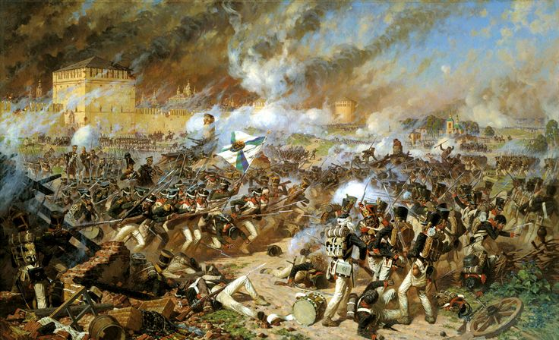








Slide 19




BITKA PRI LEIPZIGU
PORAZ V RUSIJI JE SPODBUDIL DRUGE EVROPSKE NARODE K UPORU. LETA 1813 JE PRI LEIPZIGU PRIŠLO DO BITKE NARODOV, V KATERI JE FRANCOSKA VOJSKA DOŽIVELA PORAZ
V NJEM SO SODELOVALE: PRUSIJA,RUSIJA AVSTRIJA VB. IN ŠVEDSKA

Slide 20


ODSTOP IN HKRATI VRNITEV NAPOLEONA
NAPOLEONA PRISILIJO DA SE ODREČE PRESTOU
A KMALU SE NAPOLEONU USPE VRNITI NA OBLAST.
ZBERE VOJSKO A IZGUBI POMEMBEN BOJ (VLADA SAMO100 DNI)
BITKA PRI WATERLOOJU (BELGIJA)

Slide 21


BITKA PRI WATERLOOJU
BITKA PRI WATERLOOJU SE JE ODVIJALA 1815, BLIZU MESTA WATERLOO, KI SPADA POD BELGIJO.
FRANCOSKA VOJSKA POD VODSTVOM NAPOLEONA BONAPARTEA JE BILA PREMAGANA V SPOPADU PROTI DVEMA ZDRUŽENIMA VOJSKAMA: PRUSKO VOJSKO TER ZDRUŽENO VOJSKO ANGLEŽEV IN ZAVEZNIKOV

Slide 22


KONEC NAPOLEONOVEGA VLADANJA
NAPOLEON DOKONČNO IZGUBI
ODPELJEJO GA NA IZGNANSTVO NA SVETO HELENO.
NA OBLAST SE VRNE LUDVIK XVIII

Slide 23







SMRT ZANIMIVOSTI
DA JE NAPOLEONOVA VOJSKA
ZARADI POMANJKANJA HRANE POJEDLA
SVOJE KONJE
UMRL JE: † 5. MAJ 1821, SVETA HELENA.
ZASTRAŽEN ŽIVEL DO SVOJE SMRTI VZROK SMRTI JE BILA ZASTRUPITEV Z ARZENIKOM.

Slide 24


HVALA ZA VAŠO POZORNOST

Slide 25

VIRI
https://sl.wikipedia.org/wiki/Napoleon_Bonaparte
http://www.slideserve.com/gasha/napoleonske-vojne-1804-1815
http://lu-kocevje.si/wp-content/uploads/2013/08/CVZU_Gr_14_NBonaparte.pdf
https://www.google.si/search?q=bitka+pri+leipzigu&rlz
Mirjanić.A.(2015).RAZISKUJEM preteklost 8. Ljubljana : Rokus Klett .
Chancellor.D. (2007). Velika enciklopedija za otroke. Tržič :Učila.

